Slide 1
МБОУ « Паньковская ООШ»

Slide 2
История школы
Школа, школа, школа,
Ты начало всех начал!
Школа, школа, школа,
Ты надежный наш причал!
Школа, школа, школа,
Твоих окон добрый свет!
Школа, школа, школа,
Не погаснет много лет!

Slide 3
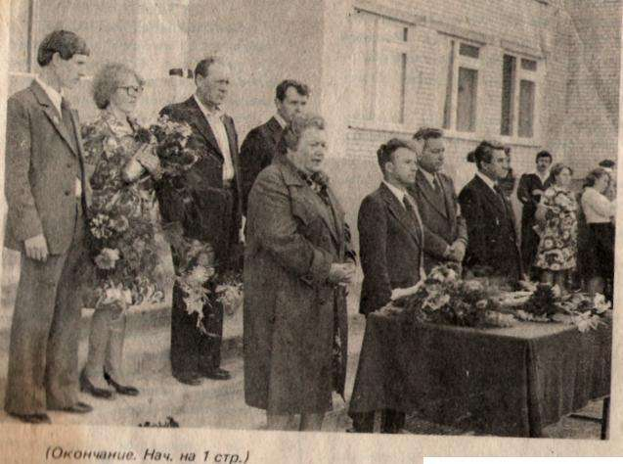
1979 год. Открытие Паньковской восьмилетней школы на 192 учащихся

Slide 4
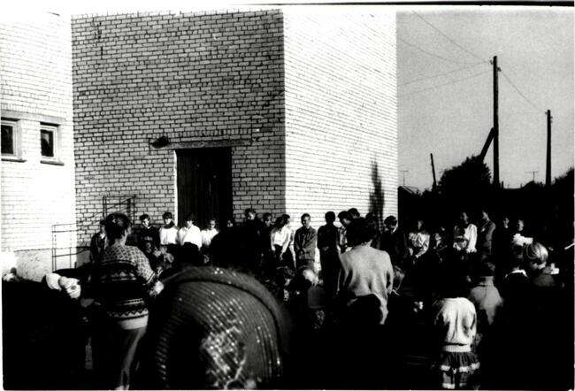
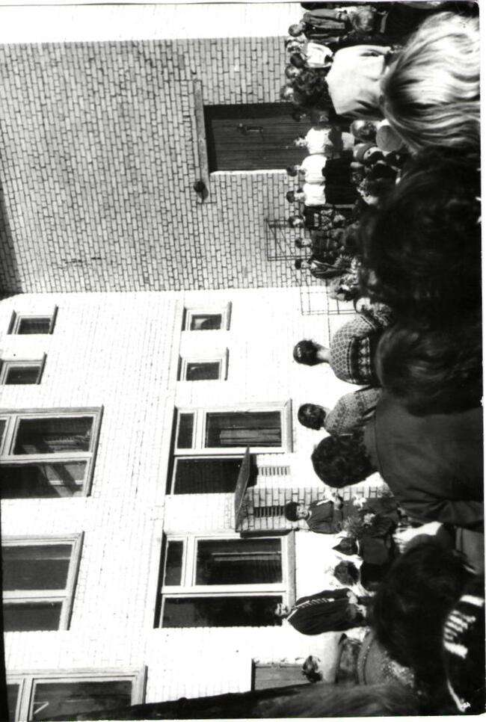
Инициатором строительства выступил колхоз « Искра» во главе
с председателем Дурновым Алексеем Павловичем.
Строила школу организация МПМХ во главе с Вишняковым П.С.
На торжественной линейке в честь открытия школы 1 сентября 1979 присутствовали почетные гости: первый секретарь РК КПСС Михайлова З.И., заведующий РОНО Быстров Н.А., председатель совета МПМК Вишняков П.С., председатель колхоза « Искра» А.П. Дурнов,

Slide 5
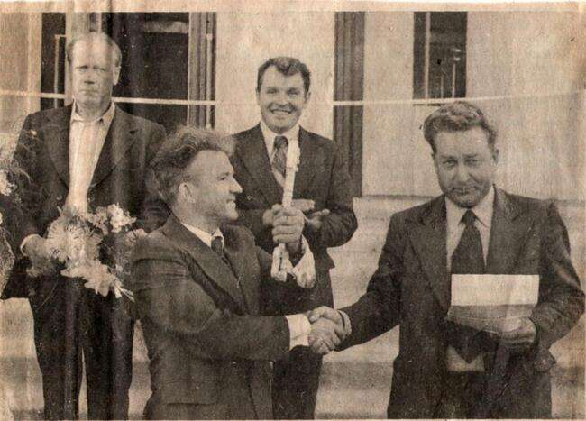
председатель Паньковского сельского округа Сорокина М.В., представители общественности, родители.
Вишняков П.С., как руководитель стройки, вручил символический ключ от школы ее директору Н.Т. Жукову. Затем состоялось торжественное открытие школы. Право разрезать ленту перед парадным входом предоставлялось почетному гостю, первому секретарю райкома
КПСС З.И. Михайловой

Slide 6
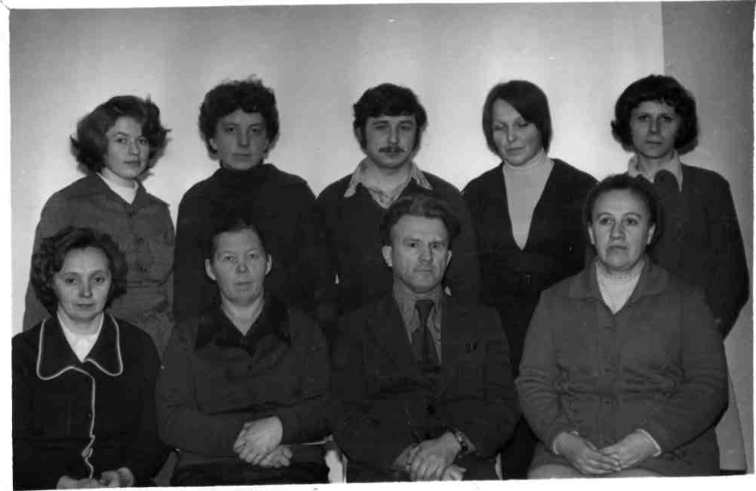
Педагогический коллектив школы:
1 ряд слева направо- Селихова А.А., Алексеева Г.Ф., Жуков Н.Т., Гусева М.П..
2 ряд- Иванова Н.В., Соколова Н.В., Козырев Н.В., Гусева Е.И., Прозорова Е.Г..

Slide 7
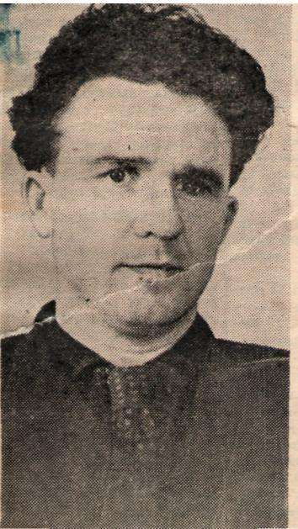
Как все начиналось…
Директор –
Николай Тимофеевич Жуков
Родился Жуков Н.Т. 5 января 1924 года в
д. Вьюшкино Починского района Горьковской
области.
Начал свой педагогический стаж с 1943г. Работал в школах района, затем с 1945-1955гг.- директор Круплянковской семилетней школы. 1955-1956 гг. заведующий Емельяновским РОНО.
С 1956 по 1958 год- преподаватель истории Емельяновской средней школы.
С 1958- 1979 гг.- директор Ладьинской 8- летней школы.
С 1 сентября 1979 стал директором Паньковской
8- летней школы по 26 мая 1983 года

Slide 8
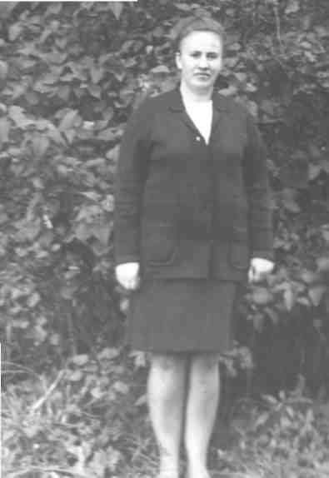
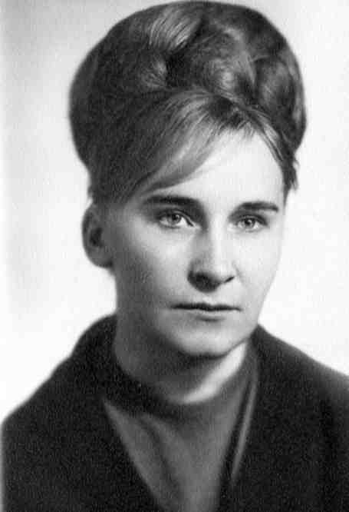
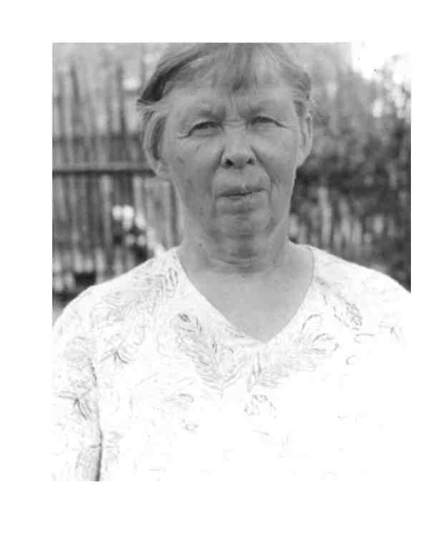
Ветераны педагогического труда:
Жуков Н.Т.
Гусева М.П.
Иванишко В.А.
Алексеева Г.Ф.

Slide 9
Алексеева Галина Федоровна
1949 году закончила Горицкую среднюю школу. Поступила в Калининский учительский институт.
15 августа 1951 года Калининским ОБНО была направлена на работу в Роднинскую 8-летнюю школу, где проработала до 1952г. Приказом РОНО была переведена в Красновскую школу.
1952 г. Поступила на заочное отделение географического факультета Калининского педагогического института, который закончила в 1956г. В 1955г. переведена на работу в Зелинскую 8- летнюю школу учителем биологии и географии.
В 1979г. Зелинская школа переведена в новое здание села Паньково. В Паньковской 8- летней школе Галина Федоровна проработала до 15 августа 1997 года.

Slide 10
Алексеева Галина Федоровна
Алексеева Галина Федоровна- старейший учитель нашей школы, которая отдала более 40 лет воспитанию трех поколений людей, проживающих в нашем сельском округе.
Ее всегда отличает принципиальность, высокая требовательность к себе. Это был талантливый и умный педагог любящий свой предмет, умеющий привить интерес к нему ребятам. По стопам матери пошли ее сыновья- Олег и Владимир. Ее сын Олег Анатольевич пришел работать в родную школу. Галина Федоровна была награждена почетными грамотами РОНО и медалью
« Ветеран труда»( 1986г.)

Slide 11
Иванишко Валентина Александровна
Валентина Александровна в 1953 г. закончила Зелинскую 7- летнюю школу, а в 1957г.- Торжокское педучилище.
В 1959 г. Поступила на заочное отделение в Калининский Государственный институт на отделение русского и литературы и закончила его 1965г.
В 1964 г. с мужем- военнослужащим уехала в ВНР, где работала инструктором по работе с семьями военнослужащих. Затем переехала на Дальний Восток, где работала до 1982 года директором 8-летней школы. По семейным обстоятельствам Валентина Александровна вернулась на родину и работала учителем в Берновской ср. школе учителем русского и литературы.
С 1983г. по 1999г.- директор Паньковской ООШ

Slide 12
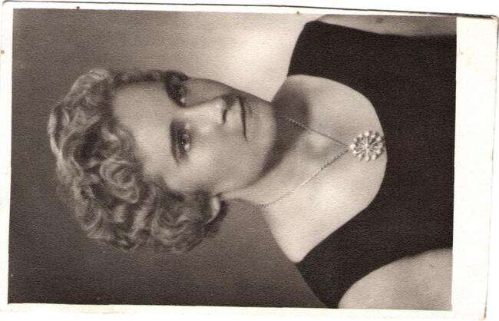
Иванишко Валентина Александровна
Валентина Александровна Иванишко- педагог, который сочетает в себе высокий профессионализм, умение формировать и воспитывать коллектив школы, создавать и сохранять его традиции. Валентина Александровна – человек неутомимой энергии, доброй души, большого трудолюбия. Валентина Александровна имеет награды, почетные грамоты за успехи в труде, за добросовестное отношение к работе, за многолетний и плодотворный труд по обучению и воспитанию детей. Грамота Департамента образования администрации Тверской области за успехи по обучению и воспитанию детей» Награждена медалью
« Ветеран труда»( 1988г.)

Slide 13
Гаврилов Михаил Павлович
Михаил Павлович ходил в школу в д. Паньково, в Городковскую начальную школу, после в Зелинскую. Закончил семилетку.
12 июля 1941г. был призван в армию. Участвовал в истребительном отряде. В мае 1942 года Михаил Павлович участвовал в боях под Ржевом, Зубцовом, в составе Калининского фронта.
С февраля 1943 года был начальником химической службы полка Воронежского фронта. Освобождал Харьков, Полтаву, Кировоград, форсировал Днепр южнее Киева. Освобождение Молдавии, форсирование Прута.
Михаил Павлович прошёл: Россию, Украину, Польшу, Румынию, Бессарабию, Германию, Чехословакию, Венгрию. В 1945 году был ранен, домой вернулся в 1946 году. После войны он: женился и они переехали жить в д. Попово. Он закончил Торжокское педагогическое училище. До пенсии работал преподавателем в Зелинской, а позже в Паньковской школе.
Имеет награды:
Ордена: »Отечественной войны 1 степени», «Отечественной войны 2 степени».
Медали: «За освобождение Праги», «За победу в Великой Отечественной войне», «20 лет Победы в Великой Отечественной Войне», «Ветеран труда»
Благодарность Верховного Главнокомандующего за Синданский плацдарм.

Slide 14
Гусева Маргарита Прокофьевна
Маргарита Прокофьевна с 1946 по 1950 г. училась в Булатниковской начальной школе, а с 1950-1953 в Могиковской 7- летней школе. В 1953 году поступила в Торжокское педагогическое училище. После окончания педучилища, в 1957г., была направлена на работу учителем начальных классов в Неверовскую нач. школу. Работала в ней 15 лет заведующей школой и вела 4 класса. Затем была переведена на работу в Зелинскую 8-летнюю школу учителем нач. классов. В 1976 году переехала на новое место жительства в д. Паньково. Была переведена на работу в Городскуюнач. Школу. В 1978 г.была построена новая школа в д. Паньково и Маргарита Прокофьевна перешла работать в эту школу, оттуда в 1997 году ушла на заслуженный отдых.

Slide 15
Гусева Маргарита Прокофьевна
Маргарита Прокофьевна всю жизнь проработала учителем начальных классов. Это о ней: « Из теплых маминых рук учитель взял твою руку…». Это человек высокой культуры, глубоких знаний, интеллигентен в полном смысле этого слова, беспредельно преданный делу народного образования.
Гусева Маргарита Прокофьевна имеет почетные грамоты администрации, Старицкого РОНО и райкома, Калининского областного отдела народного образования за успешную работу по обучению и воспитанию учащихся; Медаль « Ветеран труда» за долголетний добросовестный труд. По итогам аттестации учителей района присвоено звание « Старший учитель»

Slide 16
« Село Паньково - родина моя»
Село Паньково - родина моя!
Такое близкое, красивое, родное.
Здесь родилась я, здесь училась в школе,
И нет милее края для меня.
А за селом над тихой речкой мост,
Под ним свои несет неспешно волны
Холохоленка и , наверно, помнит,
Когда какой к нам приезжает гость.
И напоит водой из родника,
Подарит песню птичью на рассвете.
Заботятся и взрослые, и дети,
Чтоб не скудела эта доброта.
Неспешно по деревне я пойду
В ненастный день и в ясную погоду.
Вот новый клуб, а в нем полно народу,
Я здесь односельчан своих найду.
Куда бы их судьба ни заносила,
Куда б меня дорога ни вела,
Лишь только здесь мы ощущаем силу.
Село Паньково - родина моя!

Slide 17
С 1983 по 1999 года директор Паньковской основной школы
Иванишко Валентина Александровна
Валентина Александровна- человек неутомимый энергии, доброй души, большого трудолюбия. Это идеал человеческой доброты. Сколько мудрых советов, тактичных замечаний и пожеланий дарят встречи с этим замечательным человеком

Slide 18
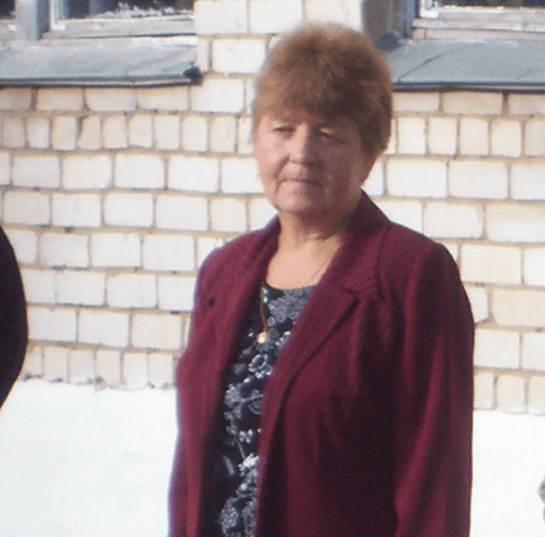
С 2000 по 2009 годы директор
МОУ « Паньковская ООШ»
Соколова
Наталья Сергеевна
Наталья Сергеевна, поистине, удивительно сильная и творческая личность, талантливый, умный педагог, влюбленный в свой предмет и умеющий привить интерес к нему. Она на протяжение нескольких лет возглавляла наш коллектив, была неутомимой хозяйкой нашего школьного дома.

Slide 19
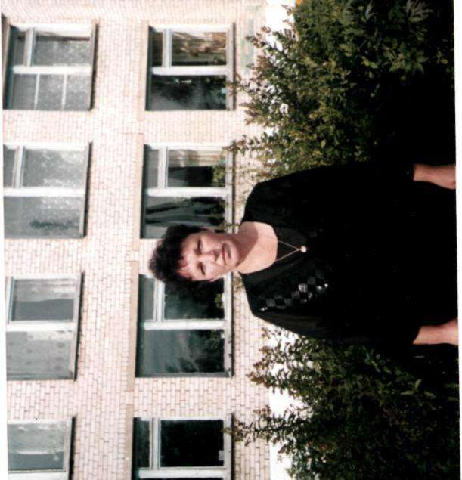
С 2010 года и по настоящее время директор
МБОУ «Паньковская ООШ»
Иванова
Елена Ивановна
Елена Ивановна творческий и увлеченный руководитель. Принципиальна, ответственна, последовательна в отстаивании своих позиций, за каждым ее решением видна большая аналитическая работа. Незаурядный ум, широкая эрудиция, увлеченность работой всегда привлекают к ней людей.
Она считает, что главное в школе- это ученик, его интеллектуальное и творческое развитие. Для этого созданы все условия для каждого школьника.

Slide 20
Цель- создание условий для обеспечения дальнейшего развития и функционирования образовательного учреждения, а также для повышения охвата обучающихся, педагогов, родителей современными образовательными технологиями, дающими возможности формировать компетентную, творческую, физически и духовно здоровую личность. Задачи: · изучить и применить новые технологии в учебном процессе учителями-предметниками с целью повышения качества знаний обучающихся, · повысить профессиональные компетенции административного, педагогического персонала, направленные на освоение инновационных образовательных технологий, · создать условия для формирования компетентной, творческой, физически и духовно здоровой личности, обобщить положительный опыт работы, · обновить учебно-материальную базу, · отработать механизм стимулирования членов педагогического коллектива на исследовательскую, творческую деятельность. · организация интеллектуально – творческой работы учителей
Цели, задачи и направления деятельности школы

Slide 21
Направления инновационной деятельности
организация интеллектуально-творческой деятельности обучающихся
реализация инновационных педагогических проектов и программ
организация методической работы с педагогическими кадрами, осуществляющими инновационную деятельность
организация опытно-экспериментальной работы
работа над созданием имиджа школы, благоприятной воспитательной среды.
проведение мониторинговых исследований

Slide 22
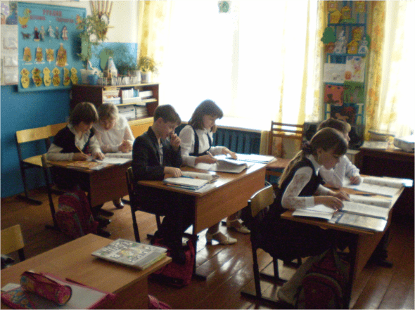
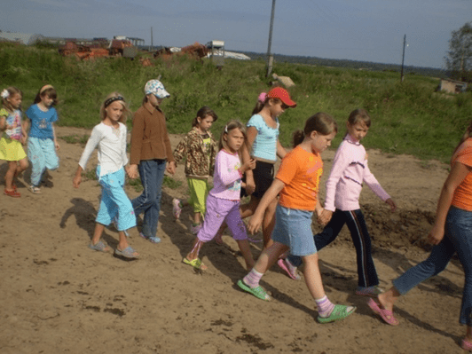
Реализация инновационных педагогических проектов и программ
Школа — социокультурный центр села
Инновационная идея: интеграция всех имеющихся на территории сельского поселения социокультурных ресурсов в целях создания условий для саморазвития, самореализации и жизненного самоопределения всех субъектов образовательного пространства.
Цель: содействие развитию индивидуальности обучающихся посредством формирования благоприятной среды для саморазвития и самовыражения ребенка, использования индивидуально-ориентированных форм и способов педагогического взаимодействия.

Slide 23
Основные результаты реализации
программы развития
Совершенствование нормативно-правового обеспечения деятельности ОУ.
Повышение качества ЗУН учащихся
Повышение социальной активности обучающихся (охват внеурочной деятельностью—100%).
Повышение гражданской ответственности и правовой культуры обучающихся
Активизация деятельности органов ученического и родительского самоуправления (Совет школы, Ученический комитет).

Slide 24
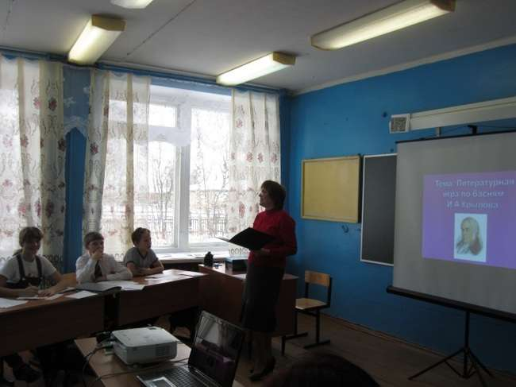
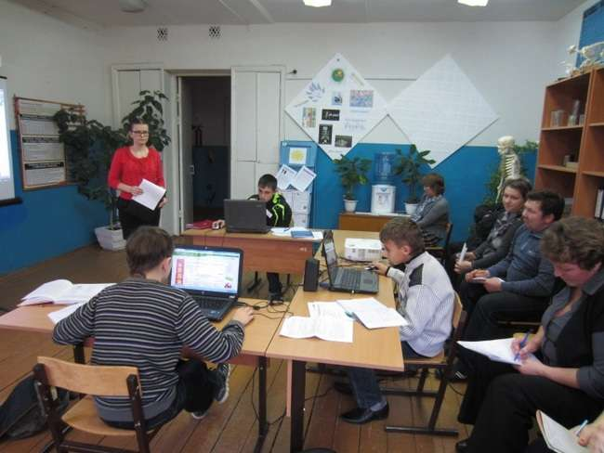
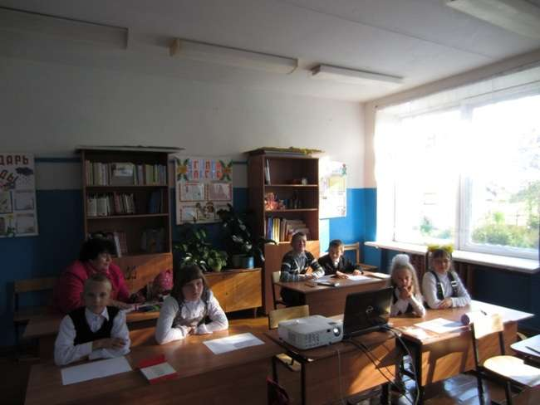
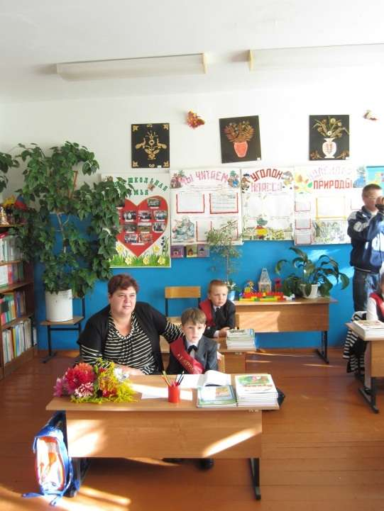
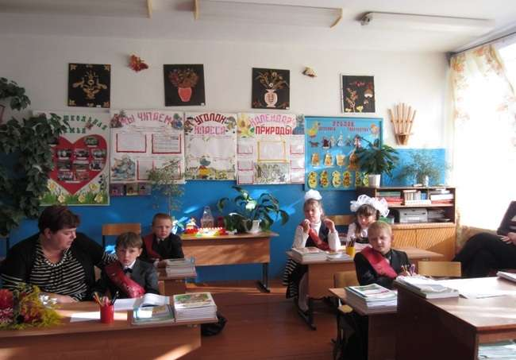
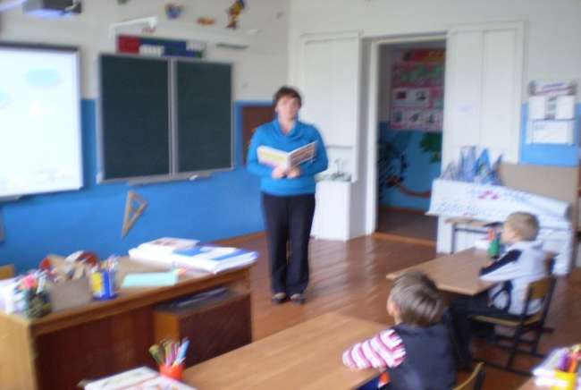
Светлые, уютные учебные кабинеты, оснащенные в соответствии с современными требованиями

Slide 25
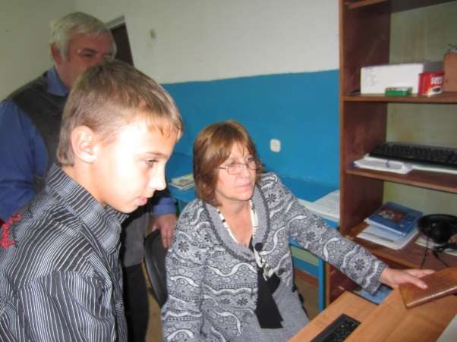
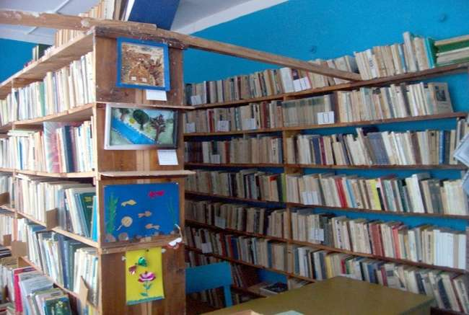
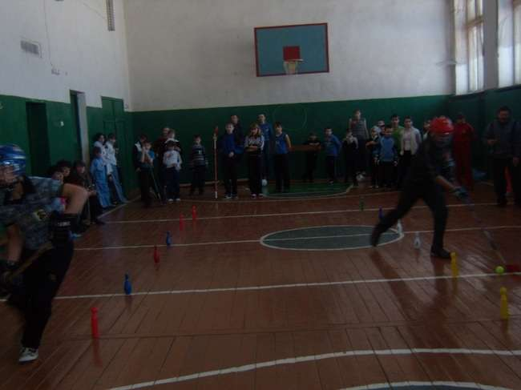
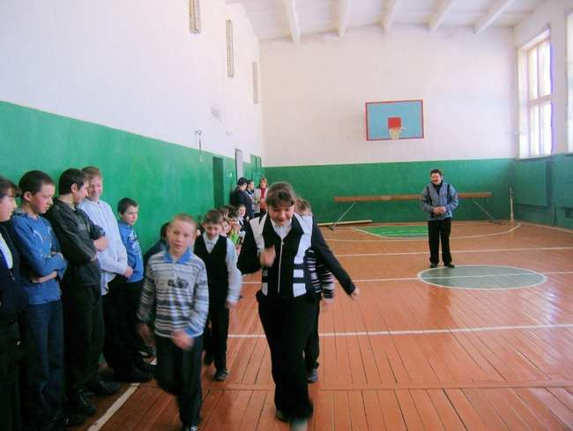
Уютная библиотека
Светлый большой спортзал

Slide 26
Солнечная, уютная столовая

Slide 27
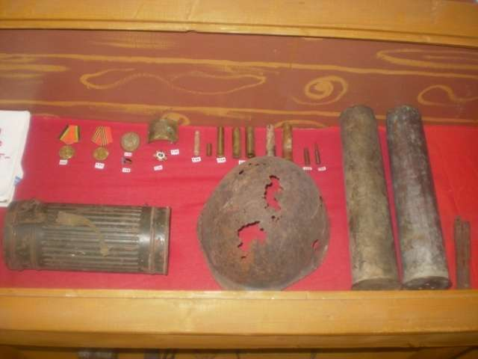
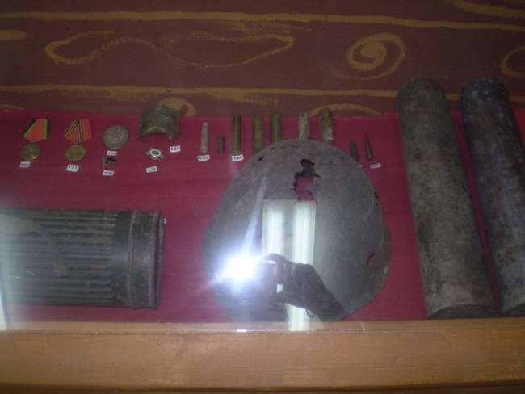
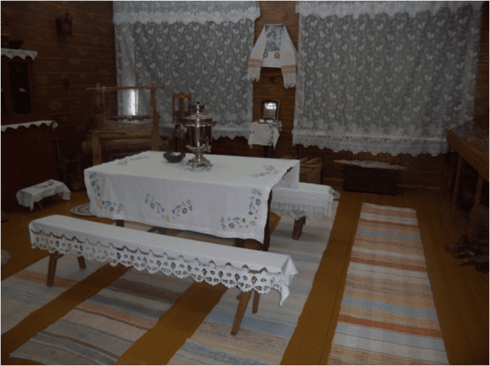
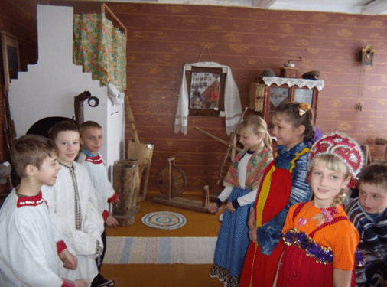
С 2004 года в школе официально открыт
краеведческий музей

Slide 28
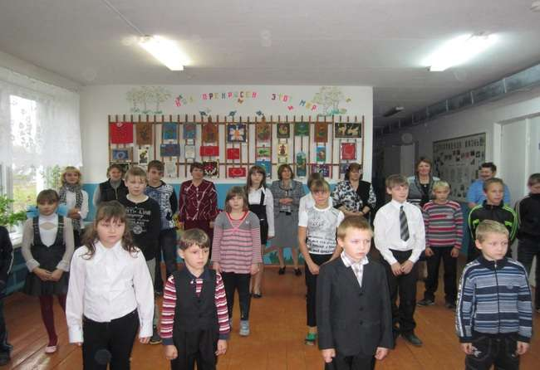
Школа сегодня …
Сегодня в школе обучаются 30 учеников.

Slide 29
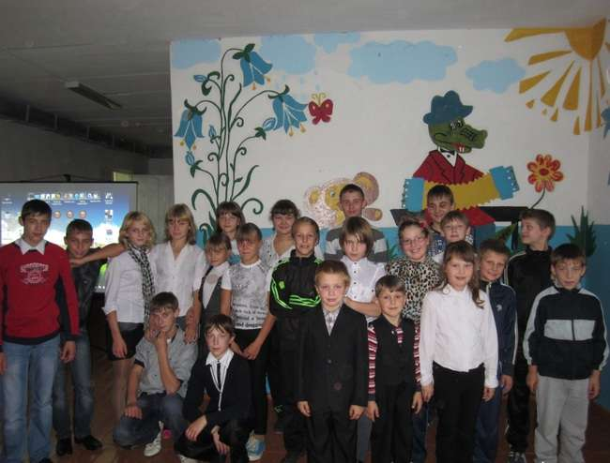

Slide 30
Основные направления воспитательной работы школы
«ЗДОРОВЬЕ»
«СЕМЬЯ»
«ОБЩЕНИЕ.
ДОСУГ.»
«ГРАЖДАНИН»
«НРАВСТВЕННОСТЬ»

Slide 31
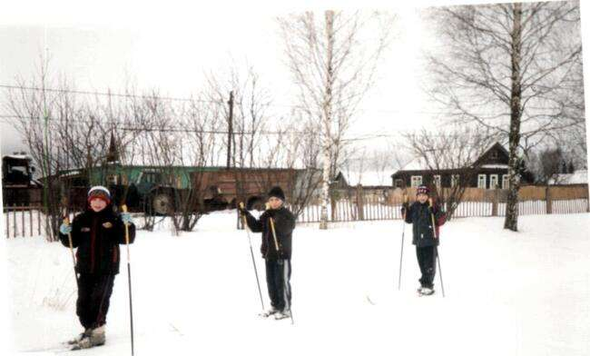
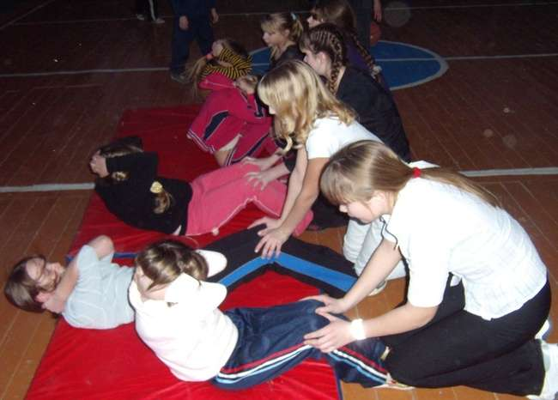
1. «Здоровье»
приёмов для демонстрации учащимся значимости их физического и психического здоровья для будущего самоутверждения.
ЦЕЛИ:
познакомить учащихся с опытом и традициями
предыдущих поколений по сохранению здоровья;
формировать культуру сохранения здоровья.
ЗАДАЧИ:
Лыжные гонки.
Спортивные соревнования.

Slide 32
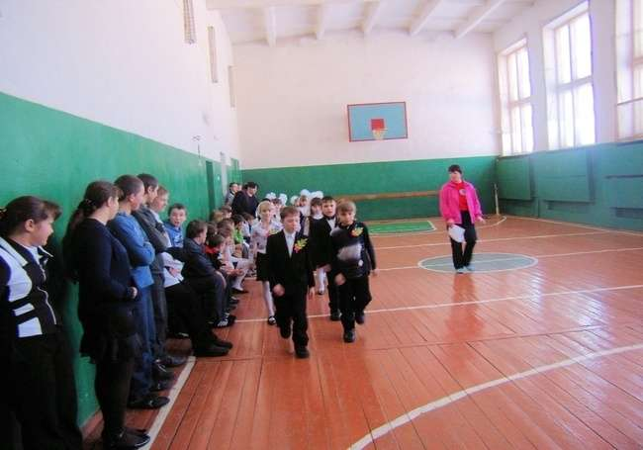
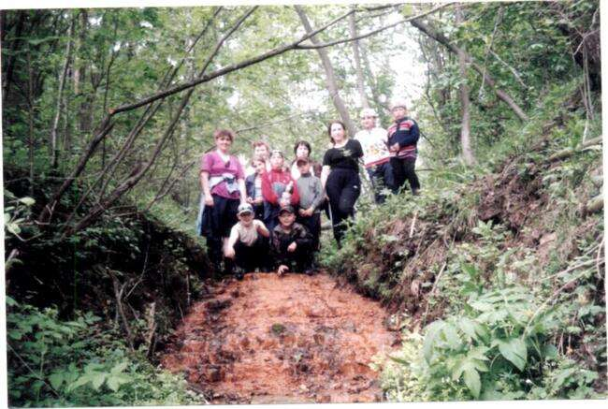
ФОРМЫ РАБОТЫ
Спортивные конкурсы,
праздники;
Дни здоровья;
Олимпиады;
Смотр строя и песни.
Походы выходного дня;
Спортивные викторины;
Туристические походы;
Общешкольные
соревнования.
На «Красном» ключе.

Slide 33
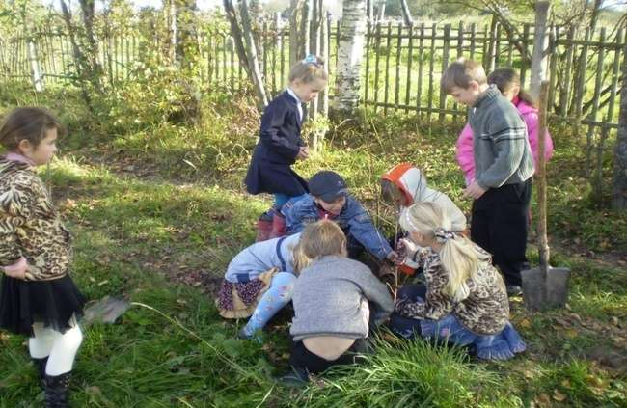
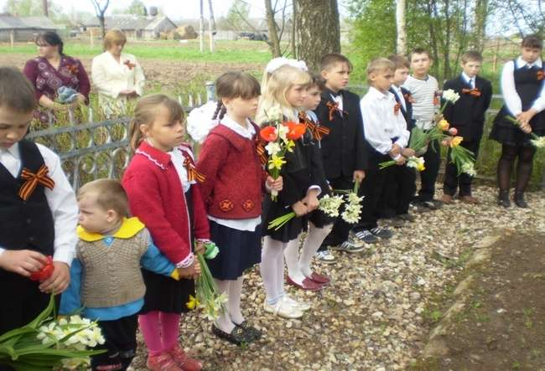
2. «Нравственность»
Помочь обучающимся осознать нравственные нормы и правила.
Цель:
Посадка деревьев.
ЗАДАЧИ:
Формировать нравственное отношение к окружающим людям, осознание ценности человеческой жизни, позитивное отношение к обычаям и традициям своей семьи, своего народа.
Вахта памяти.

Slide 34
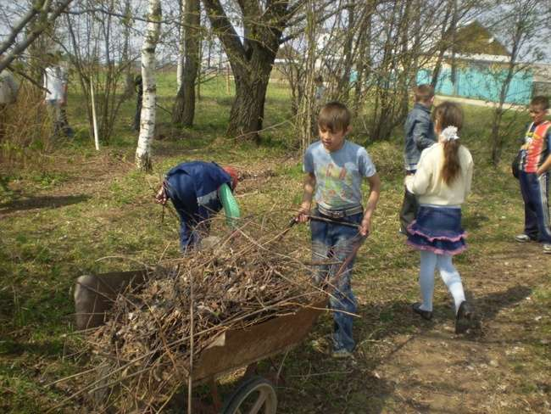
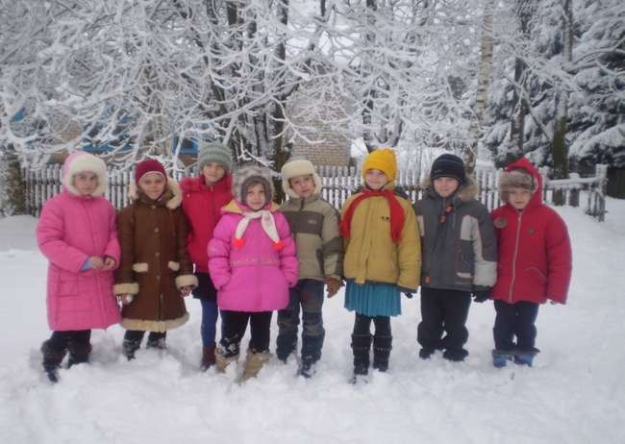
Участие в социальных акциях:
« Спешите делать добро!»,
«Украсим кусочек планеты».
«Спешите делать добро!».
Исследование деревень, памятников природы и архитектуры нашего сельского округа.
«Село Паньково- родина моя».

Slide 35
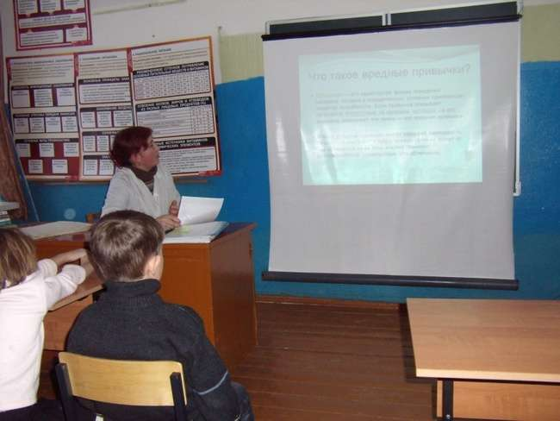
3. «Общение. Досуг»
ЦЕЛИ:
- Передать знания, умения и навыки социального общения;
- Создать условия для проявления инициативы и самостоятельности, искренности и открытости в реальных жизненных условиях;
ЗАДАЧИ:
Формировать культуру общения;
Создание условий для равного
проявления учащимися своей
индивидуальности;
Использование творческих форм
Работы
Знакомство с традициями и обычаями
общения разных народов.

Slide 36
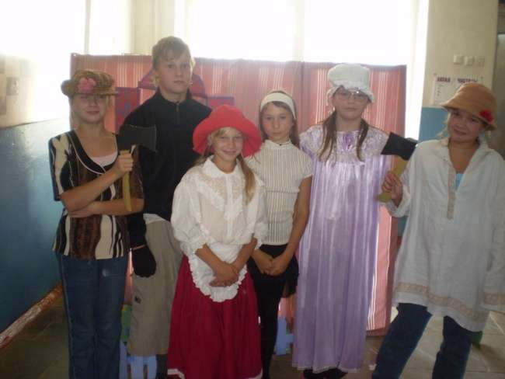
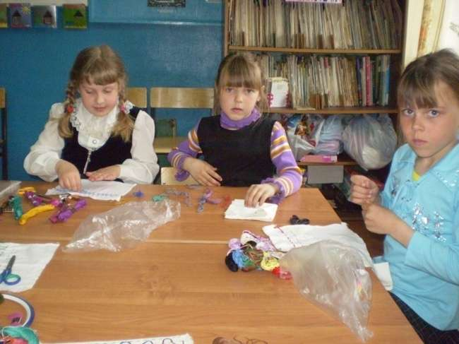
ФОРМЫ РАБОТЫ
ЭКСКУРСИИ;
ВИКТОРИНЫ, ТУРНИРЫ
ПОСЕЩЕНИЕ МУЗЕЕВ,
ВЫСТАВОК;
ТВОРЧЕСКИЕ МАСТЕРСКИЕ;
КОНКУРСЫ;
ТРУДОВЫЕ ДЕСАНТЫ;
Рукодельницы.

Slide 37
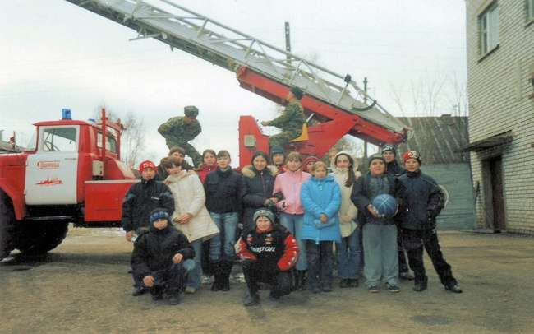
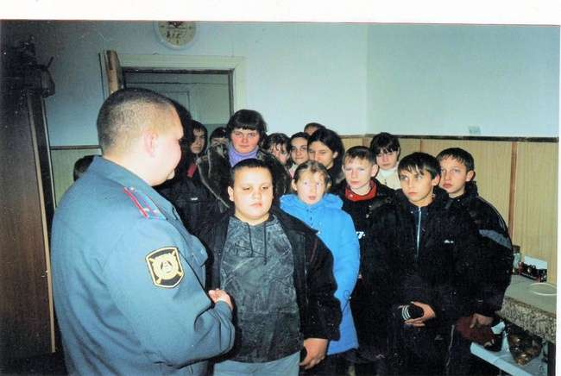
4. «Гражданин»
ЦЕЛЬ:
Формировать у обучающихся знания о праве, правовых отношениях
И правовых нормах.
ЗАДАЧИ:
Формирование у обучающихся правовой культуры;
Осознание прав своих и прав других людей;
Сотрудничество с правовыми организациями в целях
предупреждения правонарушений ;
Правовое просвещение обучающихся.
ПЧ-53 г. Старица
ОВД г.Старица

Slide 38
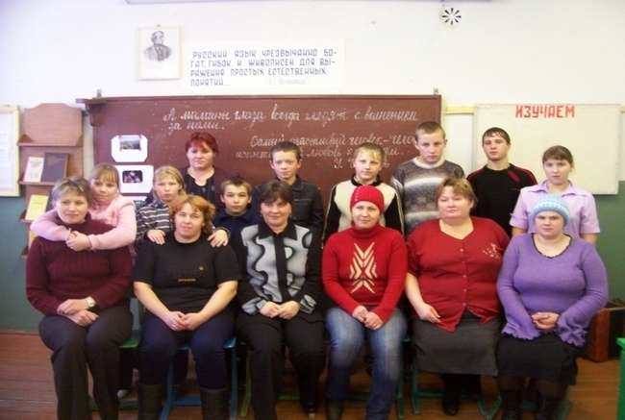
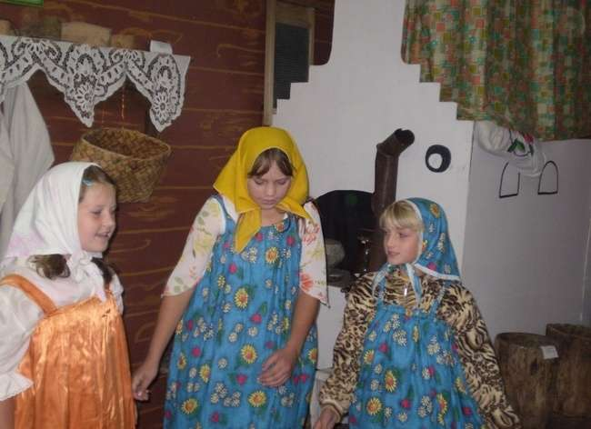
5. «Семья»
ЦЕЛЬ:
Максимальное сближение
интересов родителей,
педагогов по формированию развитой личности.
«Мамин праздник».
Организация и совместное проведение досуга ;
Организация психолого- педагогического просвещения родителей;
Создание благоприятной атмосферы общения, направленной на преодоление конфликтных ситуаций в процессе воспитания.
Праздник «У самовара».

Slide 39
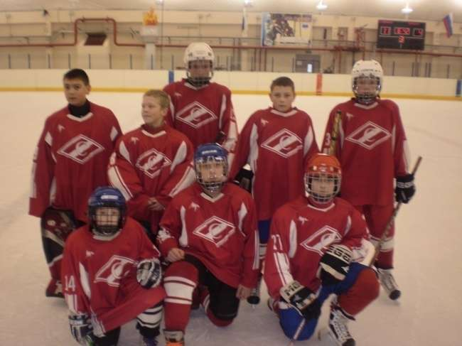
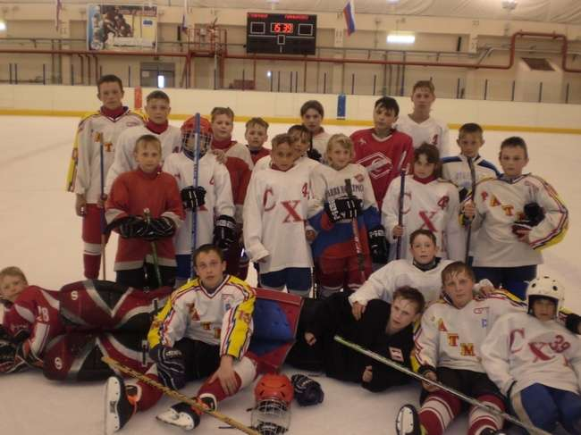
ФОРМЫ РАБОТЫ
СПОРТИВНЫЕ ПРАЗДНИКИ;
СОРЕВНОВАНИЯ, ТУРНИРЫ;
КОНЦЕРТНЫЕ
ПРОГРАММЫ
«Боевое крещение».
ТРУДОВЫЕ ДЕСАНТЫ;
ВСТРЕЧИ С ИНТЕРЕСНЫМИ
ЛЮДЬМИ;
ПОХОДЫ, ЭКСКУРСИИ;
Мы снова победили!.

Slide 40
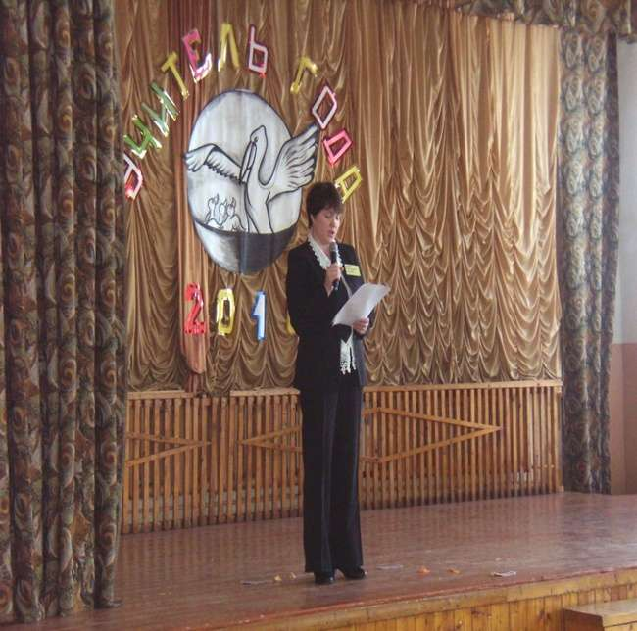
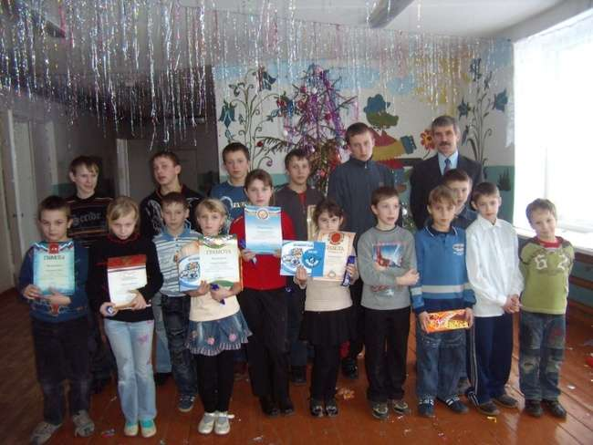
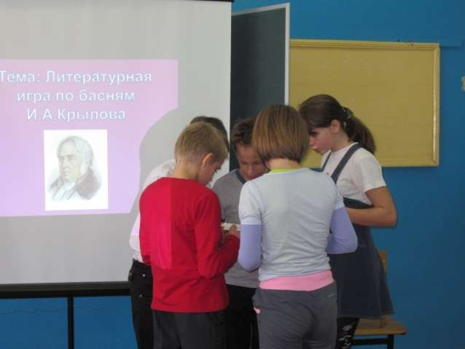
Дети и педагоги школы – активные участники всевозможных творческих, интеллектуальных и спортивных конкурсов

Slide 41
В школе ведется большая внеклассная работа.
Традиционными стали следующие мероприятия:
День знаний
День самоуправления
День пожилого человека
День матери
День борьбы со СПИДом
Новый год
Рождество Христово
День защитника Отечества
Международный женский день
День космонавтики
День Победы
Последний звонок
Учащиеся в такой деятельности открывают в себе новые грани таланта.

Slide 42
В школе ведется большая внеклассная работа.
Учащиеся в такой деятельности открывают в себе новые грани таланта.

Slide 43
Дошкольная группа

Slide 44
Наши выпускники
Закончили школу 204 ученика - 33 выпуска;
Получили высшее образование 24 человека; Высшее и среднее педагогическое образование 22 человека;
Многие выпускники радуют нас своими высокими достижениями
М.Н. Петушков- кандидат биологических наук, доцент кафедры физиологии;
И.Б. Никонорова- врач общей практики в Старицкой ЦРБ;
А.О. Николаев – I взрослый разряд по хоккею;
В.А. Гусев- кандидат в мастера спорта;
Многие ребята выступают на Международных, Всероссийских, областных и региональных соревнованиях по хоккею.

Slide 45
Мы гордимся
В школе работают наши выпускники:
Алексеев О.А.- преподаватель географии и физической культуры;
Лопатина О.М.- учитель начальных классов;
Толстова А. Н.- учитель физкультуры, биологии.
Голубева А. Е. – учитель начальных классов
Куликовских Е.Н.- учитель музыки, музыкальный руководитель;
Цевелева Н. В., Куликовских Ю. В.- воспитатели дошкольной группы.

Slide 46
Наш адрес: 171351, Старицкий район д. Паньково, ул. Школьная, д.21 E-mail: nik 554917@yandex.ru
Спасибо за внимание!

